Slide 1
24 mars 2020
Covid-19 : maintien d’activité et mesures sanitaires, la MSA à vos côtés
Fiche 1 : les mesures barrière à mettre en place dans votre entreprise afin de lutter contre la propagation du Covid-19.
Les modalités de transmission
La maladie se transmet par les gouttelettes (sécrétions invisibles projetées lors d’éternuements ou de toux) lors d’un contact étroit : même lieu de vie, contact direct à moins d’un mètre lors d’une toux, d’un éternuement ou une discussion en l’absence de mesures de protection. Un des autres vecteurs privilégiés de la transmission du virus est le contact des mains non lavées par l’intermédiaire des contacts mains / visage. C’est donc pourquoi les gestes barrières et les mesures de distanciation sociale sont indispensables pour se protéger de la maladie.
Les mesures barrière
Face aux infections respiratoires, les « gestes barrière » sont des mesures simples pour préserver votre santé, celle de vos salariés et celle de l’entourage :
Se laver les mains très régulièrement,
Tousser ou éternuer dans son coude,
Utiliser des mouchoirs à usage unique et les jeter,
Saluer sans se serrer la main et sans embrassades.
Plus d’informations : gouvernement.fr/info-coronavirus
Le lavage des mains
Un lavage des mains efficace et régulier est la meilleure des mesures barrière. Il doit être fait à l’eau chaude si possible, avec du savon (liquide avec distributeur), rouleaux de papier essuie-mains ou chiffon individuel jetable. Ce lavage peut être complété par une application de gel ou de solution hydroalcoolique qui n’est efficace que sur des mains propres.
FICHE 1 : les mesures barrière pour éviter la propagation du Covid-19.

Slide 2
24 mars 2020
Covid-19 : les mesures barrière
Covid-19 : maintien d’activité et mesures sanitaires, la MSA à vos côtés
Covid-19 : maintien d’activité et mesures sanitaires, la MSA à vos côtés
Quelques conseils à respecter en situation de travail :
Une personne à la fois pour se laver les mains au lavabo.
Un lavage régulier des mains, avant et après la prise de poste, entre chaque client, changement de matériel ou d’outil...
Pour les personnes travaillant aux champs : mettre à disposition des jerricans d’eau claire, des flacons de savon liquide et rouleaux de papier essuie-mains, et si possible du gel/solution hydroalcoolique.
Penser à prendre des sacs poubelles pour jeter les essuie-tout et mouchoirs. Les sacs poubelles fermés sont éliminées par la filière d'élimination de déchets classique.
Quelles solutions techniques mettre en œuvre
Veillez à privilégier les systèmes sans contact avec les mains : robinet et distributeur de savon automatique ou avec appui du coude, du genou, au pied...
FICHE 1 : les mesures barrière pour éviter la propagation du Covid-19.

Slide 3
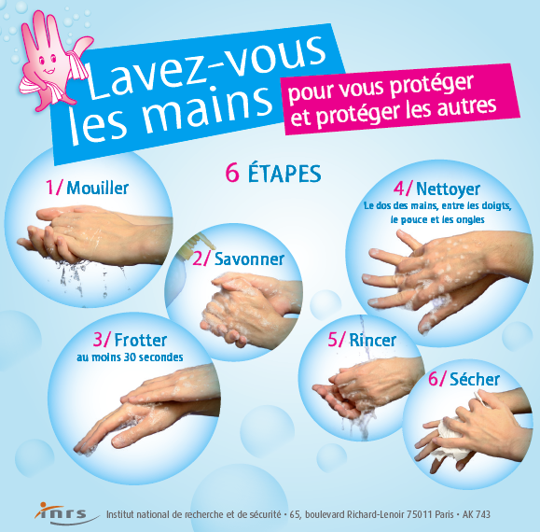
24 mars 2020
Covid-9 : les mesures barrière
Covid-19 : maintien d’activité et mesures sanitaires, la MSA à vos côtés
Comment bien se laver les mains ?
Vous pouvez télécharger cette affiche conçue par l’INRS à l’adresse suivante :
inrs.fr/dms/inrs/CatalogueAffiche/TI-A-743/A743.pdf
FICHE 1 : les mesures barrière pour éviter la propagation du Covid-19.

Slide 4
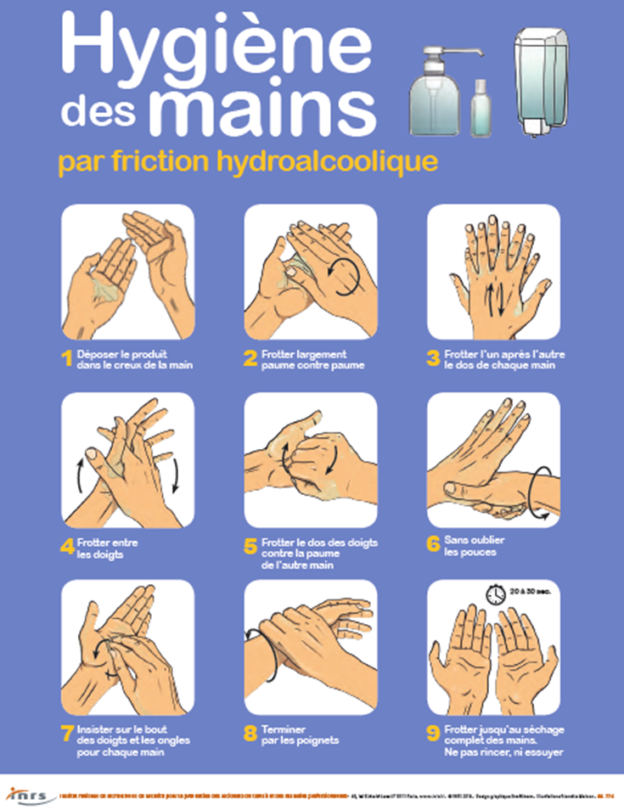
24 mars 2020
Covid-19 : maintien d’activité et mesures sanitaires, la MSA à vos côté
Covid-19 : maintien d’activité et mesures sanitaires, la MSA à vos côtés
Comment bien se nettoyer les mains avec du gel hydroalcoolique ?
Vous pouvez télécharger cette affiche conçue par l’INRS à l’adresse suivante :
inrs.fr/dms/inrs/CatalogueAffiche/TI-A-774/A774.pdf .
FICHE 1 : les mesures barrière pour éviter la propagation du Covid-19.

